Slide 1

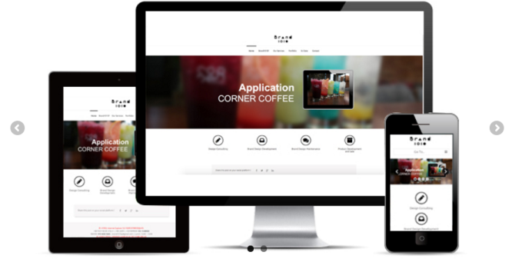
부트스트랩이란?
부트스트랩을 활용한 반응형 웹 만들기
김세지 강사

Slide 2
부트스트랩이란?
STEP 06
helper class 도움을 주는 클래스들

Slide 3
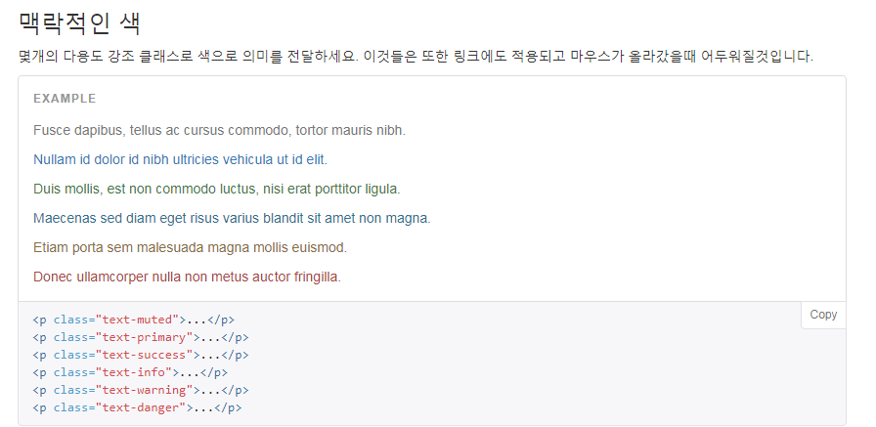
부트스트랩이란?
도움을 주는 클래스들
http://bootstrapk.com/css/#helper-classes

Slide 4
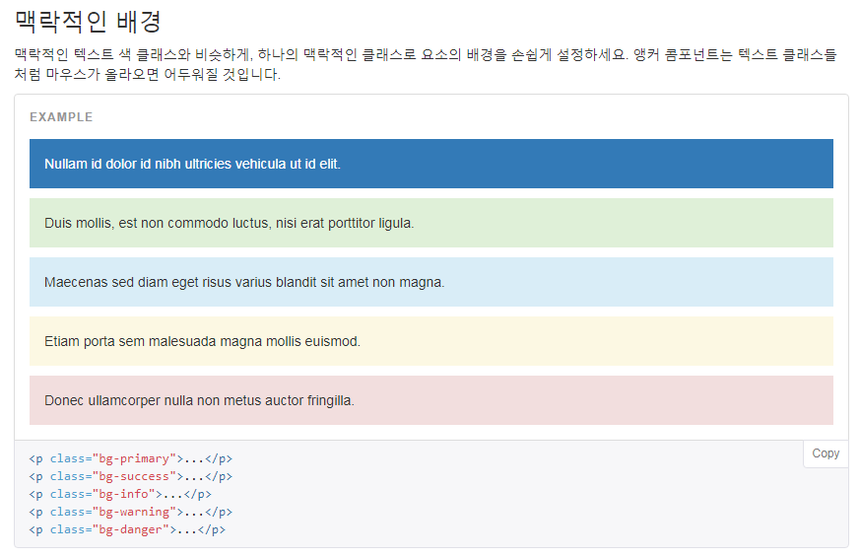
부트스트랩이란?
도움을 주는 클래스들
http://bootstrapk.com/css/#helper-classes

Slide 5
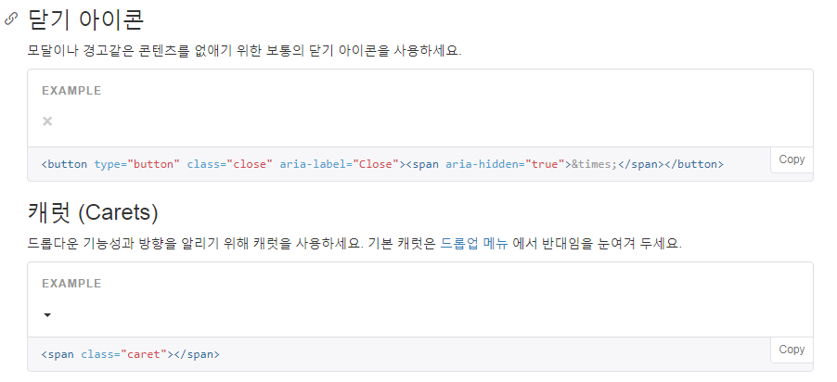
부트스트랩이란?
도움을 주는 클래스들
http://bootstrapk.com/css/#helper-classes

Slide 6
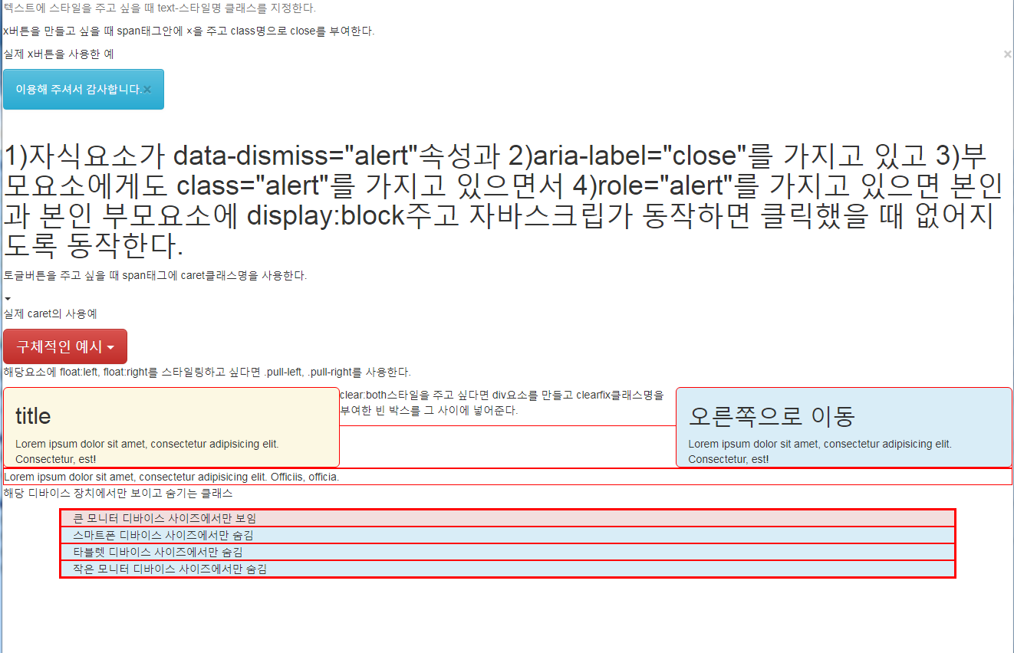

부트스트랩이란?
아래 스타일
을 만들어
보세요
도움을 주는 클래스들
실제 caret의 사용 예
x버튼을 만들고 싶을 때 span태그 안에 ×을 주고 class명으로 close를 부여한다.
1)버튼태그가 data-dismiss="alert"속성을 가지고 있고
2)부모요소에게도 class="alert"를 가지고 있으면
자바스크립트가 동작하여 클릭했을 때 없어지도록 동작한다.

Slide 7
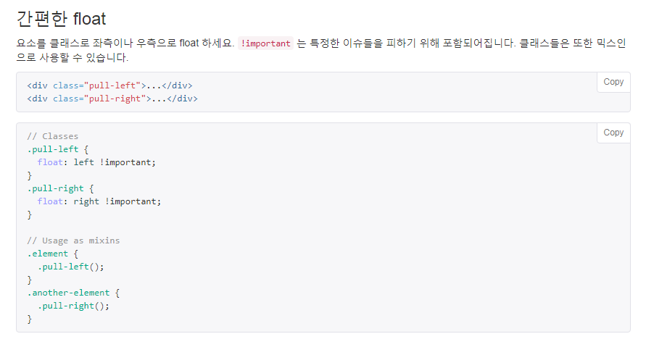
부트스트랩이란?
도움을 주는 클래스들
http://bootstrapk.com/css/#helper-classes

Slide 8
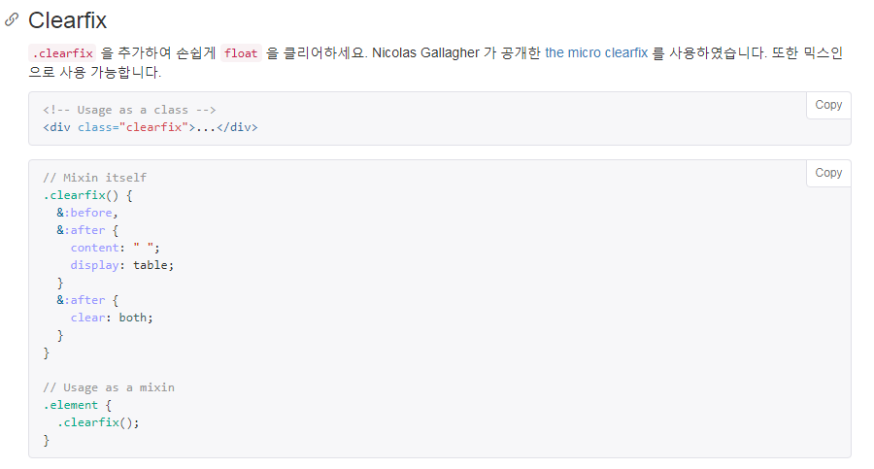
부트스트랩이란?
도움을 주는 클래스들
http://bootstrapk.com/css/#helper-classes

Slide 9
부트스트랩이란?
아래 스타일
을 만들어
보세요
도움을 주는 클래스들

Slide 10
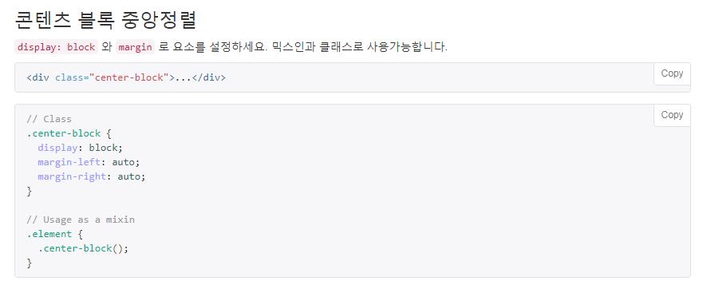
부트스트랩이란?
도움을 주는 클래스들
http://bootstrapk.com/css/#helper-classes

Slide 11
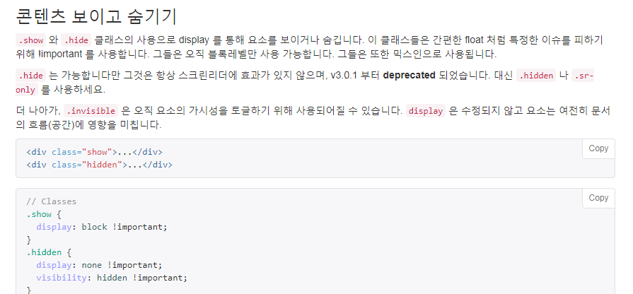
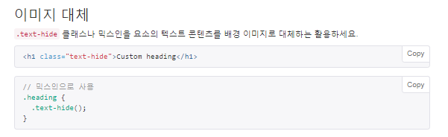
부트스트랩이란?
도움을 주는 클래스들
http://bootstrapk.com/css/#helper-classes
디바이스 사이즈에
따라서
보이고 숨기는
클래스는
다음 강에서
만나요

Slide 12
부트스트랩이란?
꼭 기억해야 할 포인트 정리
x버튼을 만들고 싶을 때 span태그 안에 x를 주고 클래스명으로 .close
를 부여한다.
경고창을 클릭하여 없어지도록 동작하려면 1)버튼태그가 data-dismiss="alert“
속성을 가지고 있고 2)부모요소에게도 class="alert"를 가지고 있으면 자바스크립트
가 동작하여 클릭했을 때 없어지도록 동작한다.
3. 토글 버튼 스타일을 만들고 싶을 때 span태그에 caret클래스명을 사용한다.
4. 원하는 요소를 왼쪽으로 당기려면 .pull-left, 오른쪽으로 당기려면 .pull-right
클래스명을 사용하여 float할 수 있고 float를 해제하려는 요소에는 .clearfix 클래스
명을 준다.
5. 해당 컨텐츠를 중간으로 배치하려면 .center-block 클래스명을 부여한다.

Slide 13
부트스트랩이란?
꼭 기억해야 할 포인트 정리
x버튼을 만들고 싶을 때 span태그 안에 x를 주고 클래스명으로 .close
를 부여한다.
경고창을 클릭하여 없어지도록 동작하려면 1)버튼태그가 data-dismiss="alert“
속성을 가지고 있고 2)부모요소에게도 class="alert"를 가지고 있으면 자바스크립트
가 동작하여 클릭했을 때 없어지도록 동작한다.
3. 토글 버튼 스타일을 만들고 싶을 때 span태그에 caret클래스명을 사용한다.
4. 원하는 요소를 왼쪽으로 당기려면 .pull-left, 오른쪽으로 당기려면 .pull-right
클래스명을 사용하여 float할 수 있고 float를 해제하려는 요소에는 .clearfix 클래스
명을 준다.
5. 해당 컨텐츠를 중간으로 배치하려면 .center-block 클래스명을 부여한다.

Slide 14
부트스트랩이란?
꼭 기억해야 할 포인트 정리
x버튼을 만들고 싶을 때 span태그 안에 x를 주고 클래스명으로 .close
를 부여한다.
경고창을 클릭하여 없어지도록 동작하려면 1)버튼태그가 data-dismiss="alert“
속성을 가지고 있고 2)부모요소에게도 class="alert"를 가지고 있으면 자바스크립트
가 동작하여 클릭했을 때 없어지도록 동작한다.
3. 토글 버튼 스타일을 만들고 싶을 때 span태그에 caret클래스명을 사용한다.
4. 원하는 요소를 왼쪽으로 당기려면 .pull-left, 오른쪽으로 당기려면 .pull-right
클래스명을 사용하여 float할 수 있고 float를 해제하려는 요소에는 .clearfix 클래스
명을 준다.
5. 해당 컨텐츠를 중간으로 배치하려면 .center-block 클래스명을 부여한다.

Slide 15
부트스트랩이란?
꼭 기억해야 할 포인트 정리
x버튼을 만들고 싶을 때 span태그 안에 x를 주고 클래스명으로 .close
를 부여한다.
경고창을 클릭하여 없어지도록 동작하려면 1)버튼태그가 data-dismiss="alert“
속성을 가지고 있고 2)부모요소에게도 class="alert"를 가지고 있으면 자바스크립트
가 동작하여 클릭했을 때 없어지도록 동작한다.
3. 토글 버튼 스타일을 만들고 싶을 때 span태그에 caret클래스명을 사용한다.
4. 원하는 요소를 왼쪽으로 당기려면 .pull-left, 오른쪽으로 당기려면 .pull-right
클래스명을 사용하여 float할 수 있고 float를 해제하려는 요소에는 .clearfix 클래스
명을 준다.
5. 해당 컨텐츠를 중간으로 배치하려면 .center-block 클래스명을 부여한다.

Slide 16
부트스트랩이란?
꼭 기억해야 할 포인트 정리
x버튼을 만들고 싶을 때 span태그 안에 x를 주고 클래스명으로 .close
를 부여한다.
경고창을 클릭하여 없어지도록 동작하려면 1)버튼태그가 data-dismiss="alert“
속성을 가지고 있고 2)부모요소에게도 class="alert"를 가지고 있으면 자바스크립트
가 동작하여 클릭했을 때 없어지도록 동작한다.
3. 토글 버튼 스타일을 만들고 싶을 때 span태그에 caret클래스명을 사용한다.
4. 원하는 요소를 왼쪽으로 당기려면 .pull-left, 오른쪽으로 당기려면 .pull-right
클래스명을 사용하여 float할 수 있고 float를 해제하려는 요소에는 .clearfix 클래스
명을 준다.
5. 해당 컨텐츠를 중간으로 배치하려면 .center-block 클래스명을 부여한다.

Slide 17
부트스트랩이란?
꼭 기억해야 할 포인트 정리
x버튼을 만들고 싶을 때 span태그 안에 x를 주고 클래스명으로 .close
를 부여한다.
경고창을 클릭하여 없어지도록 동작하려면 1)버튼태그가 data-dismiss="alert“
속성을 가지고 있고 2)부모요소에게도 class="alert"를 가지고 있으면 자바스크립트
가 동작하여 클릭했을 때 없어지도록 동작한다.
3. 토글 버튼 스타일을 만들고 싶을 때 span태그에 caret클래스명을 사용한다.
4. 원하는 요소를 왼쪽으로 당기려면 .pull-left, 오른쪽으로 당기려면 .pull-right
클래스명을 사용하여 float할 수 있고 float를 해제하려는 요소에는 .clearfix 클래스
명을 준다.
5. 해당 컨텐츠를 중간으로 배치하려면 .center-block 클래스명을 부여한다.

Slide 18
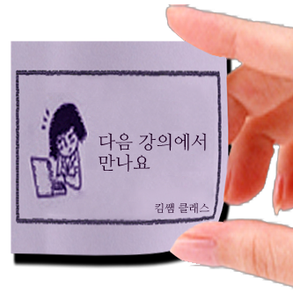
JAVASCRIPT

